Slide 1
Práctica 4.
Paralelismo a nivel de proceso.

Slide 2
ÍNDICE
Introducción
Planteamiento de la solución
Resultados obtenidos
Comparación de resultados
Conclusiones
Diagrama de Gantt
Biografía

Slide 3
INTRODUCCIÓN
Partiendo del algoritmo de desenfoque gausiano, se ha procedido a paralelizar a nivel de procesos
Se crea un anillo de nodos en red que ejecutan la solución conjuntamente
Estos se comunican mediante paso de mensajes
El nodo maestro reparte las tareas

Slide 4
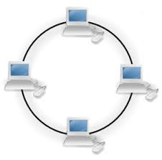
PLANTEAMIENTO DE LA SOLUCIÓN (I)
Para crear el anillo
mpdboot -n numNodos -r protocolo --verbose
Comprobar el anillo
mpdtrace -l
Compilador
mpicc
Ejecutar el programa
mpiexec -n numNodos desenfoque
Ver la ejecución
mpdlistjobs
Terminar el anillo
mpdallexit

Slide 5
PLANTEAMIENTO DE LA SOLUCIÓN (II)
Preparación
Memoria no compartida entre nodos
Buscar datos necesario para los nodos
Datos necesarios
Ancho
Alto
Canal a desenfocar

Slide 6
PLANTEAMIENTO DE LA SOLUCIÓN (III)
Repartir el trabajo
Nodo maestro envía la información al resto de nodos
MPI_Send(buffer, cantidad, tipo, destino, tag, comunicador)
Los nodos reciben información
MPI_Recv(buffer, cantidad, tipo, origen, tag, comunicador)

Slide 7
PLANTEAMIENTO DE LA SOLUCIÓN (IV)
Juntar los resultados
El nodo maestro espera el resultado del resto
Todos los nodos realizan su parte y envían el resultado al nodo maestro
Por último el nodo maestro junta todos los resultados y guarda la imagen desenfocada
Maestro
Nodo 0
Esclavo
Nodo 1
Esclavo
Nodo 2

Slide 8

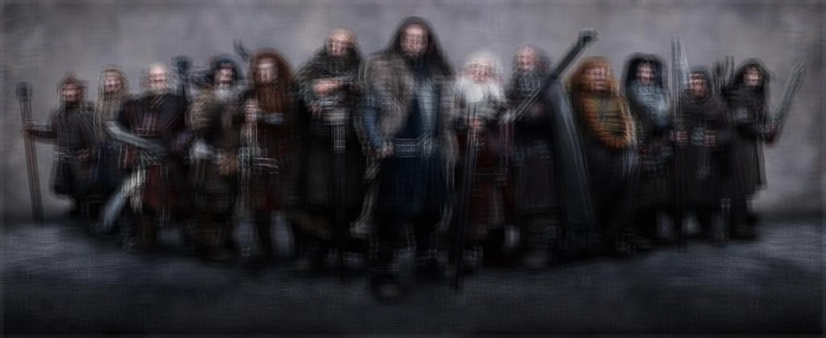
RESULTADOS OBTENIDOS

Slide 9
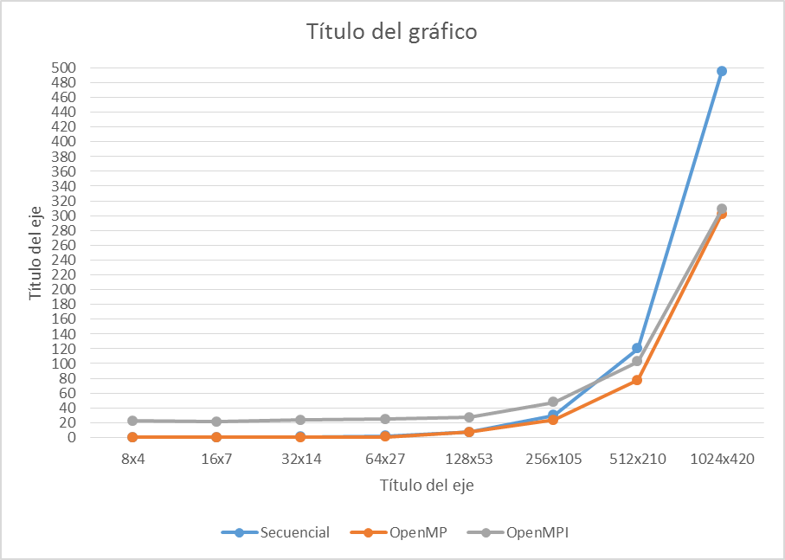
COMPARACIÓN DE RESULTADOS (I)
Hasta la imagen de 512x210 mismo tiempo, a partir de ahí secuencial se separa, y quedan MP y MPI muy cerca

Slide 10
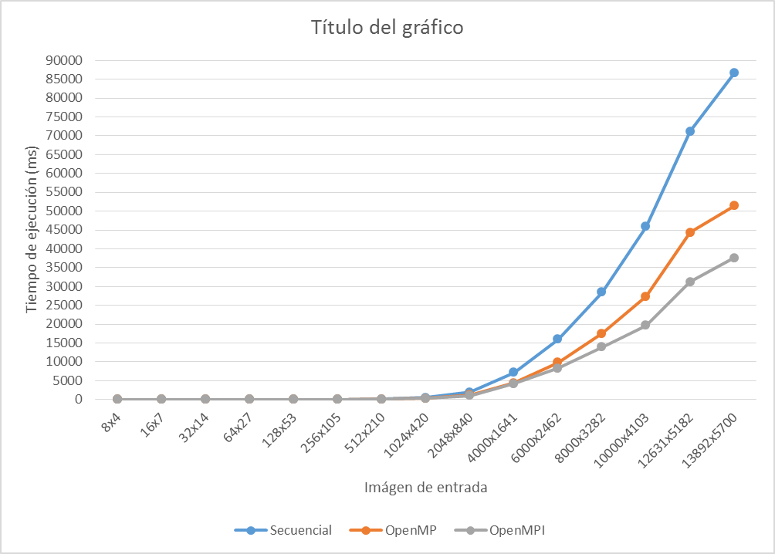
COMPARACIÓN DE RESULTADOS (II)
A partir de 1024x420 se comienzan a diferenciarse más los tiempos.

Slide 11
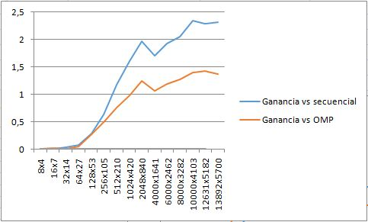
COMPARACIÓN DE RESULTADOS (II)
Ganancia con MPI:

Slide 12
CONCLUSIONES
MPI permite ejercer un mayor control sobre el código del programa, dando lugar al aprovechamientos de los recursos de las máquinas.
Utilizar paralelismo de procesos mejora el tiempo de ejecución del algoritmo notablemente frente al secuencial.
La mejora cuantificable incluso frente al paralelismo de hilos.
Cuanto mayor carga computacional, mejor se comporta el paralelismo.

Slide 13
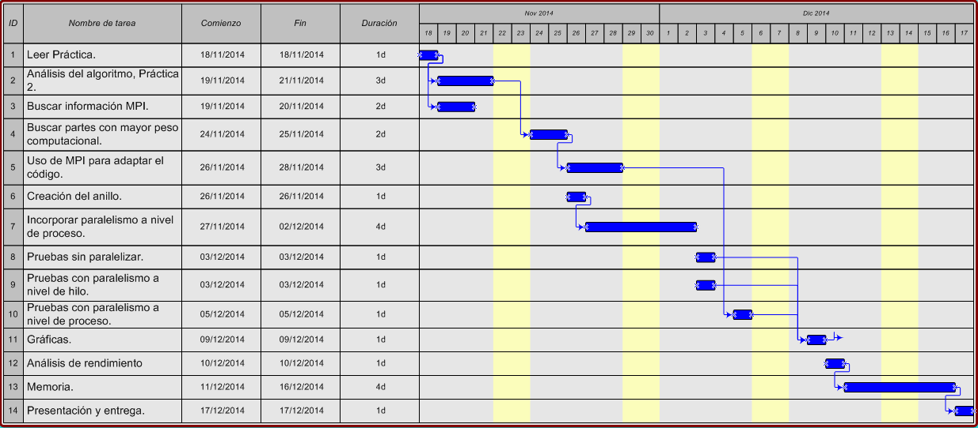
DIAGRAMA DE GANTT

Slide 14
BIOGRAFÍA
http://dvbmonkey.wordpress.com/2009/03/02/an-open-mpi-master-servant-example/
http://dvbmonkey.wordpress.com/2009/02/27/getting-started-with-open-mpi-on-fedora/
https://docs.it4i.cz/anselm-cluster-documentation/software/mpi-1/Running_OpenMPI
http://blogs.ua.es/
http://wiki.lazarus.freepascal.org/MPICH
http://www.sc.ehu.es

Slide 15
GRACIAS POR SU ATENCIÓN

